Slide 1

Проект
«Копилка добрых дел»
Руководитель
М.В.Ветошнова

Slide 2

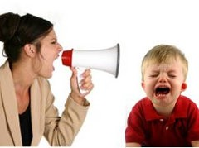


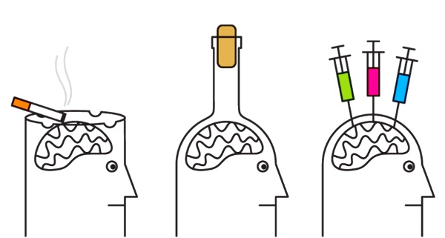
Проблема?
Рост количества детей и подростков, живущих за чертой бедности
проявление асоциального поведения
рост преступности среди молодежи
совершение противоправных действий

Slide 3
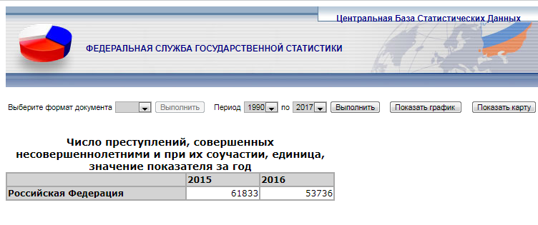

Актуальность?
По данным Федеральной службы государственной статистики уровень преступлений, совершенных несовершеннолетними и при их участии за 2016 год по сравнению с прошлым снизился в России на 7%, Ростовской области 10,7%.
Однако, цифровые показатели преступности среди несовершеннолетних продолжают пугать.
Так, по Российской Федерации общий показатель преступлений , совершенных несовершеннолетними - 53 736, по Ростовской области - 1 178

Slide 4

Целевая группа?
Подростки в социально опасном положении
Несовершеннолетние, состоящие на профилактическом учете
Подростки группы риска

Slide 5
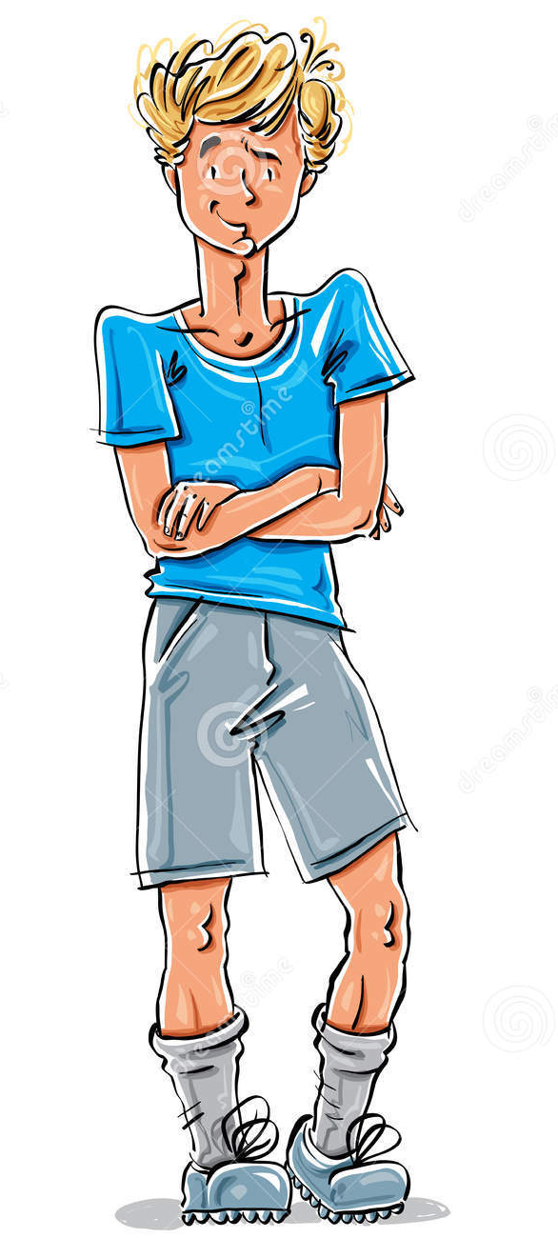
Цель проекта?
Оказание разносторонней помощи молодежи, оказавшейся в социально опасном положении.
Задачи:
Привлечение данной категории лиц к мероприятиям, акциям в качестве участников и волонтеров
Их социальная реабилитация, адаптация в обществе
Решение проблем безнадзорности

Slide 6
План реализации проекта в 2016-2017 годах?
Сбор и обработка информации, полученной от ОДН ОУУП и ПДН МО МВД России «Морозовский» (01.09-01.10.2016)
Собрание членов Молодежного парламента по вопросу распределения шефства над подростками группы риска (29.12.2016-01.03.2017)
Антинаркотический концерт «Молодежь Морозовского района против наркотиков!(13.03.2017)
Организация информационного семинара интернет-безопасности «Нам не страшен серый кит» (12.04.2017)
Рекламная пропаганда волонтерства, направленная на вовлечение подростков в общественно-полезную деятельность (20.04-01.08.2017)
Экологическая акция «Сделаем Вместе чище» с привлечением подростков группы риска(20.04-10.05.2017)
«Эко-пикник» с проведением образовательной и спортивной программы для подростков группы риска (18.08.2017)
Благотворительная акция «Добрая палатка» (01.08-01.09.2017)

Slide 7

Финансирование?
Общий бюджет: 7 300 рублей
1800 рублей – затраты на агитационные листовки
500 рублей – инструменты для
проведения экологической акции
(мусорные пакеты, перчатки)
5000 рублей – затраты на
организацию Экопикника для
подростков группы риска

Slide 8
Результаты!
Факт.По данным ОДН ОУУП и ПДН МО МВД России «Морозовский» на учете состоит 58 несовершеннолетних правонарушителей
Действие.Собранием Молодежного парламента определено шефство над подростками группы риска среди 18 членов парламента
16 участников (в возрасте от 14 до 18 лет)
3 несовершеннолетних на каждого участника
18
2 участника (преподаватели МАПТ в возрасте от 20-25 лет)
5 несовершеннолетних на каждого участника

Slide 9
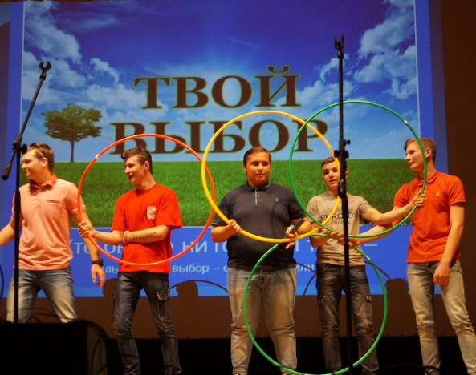
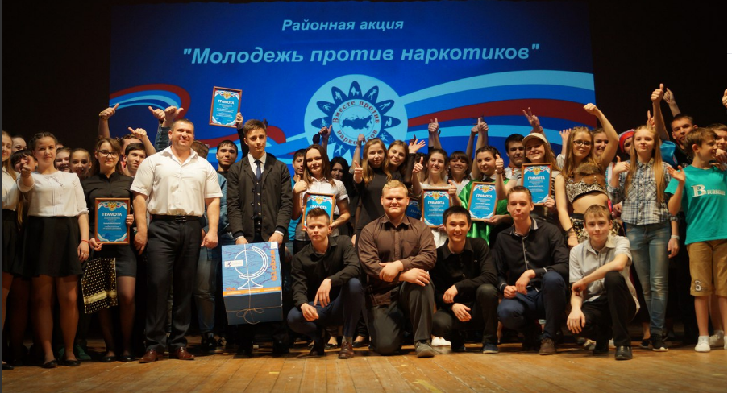
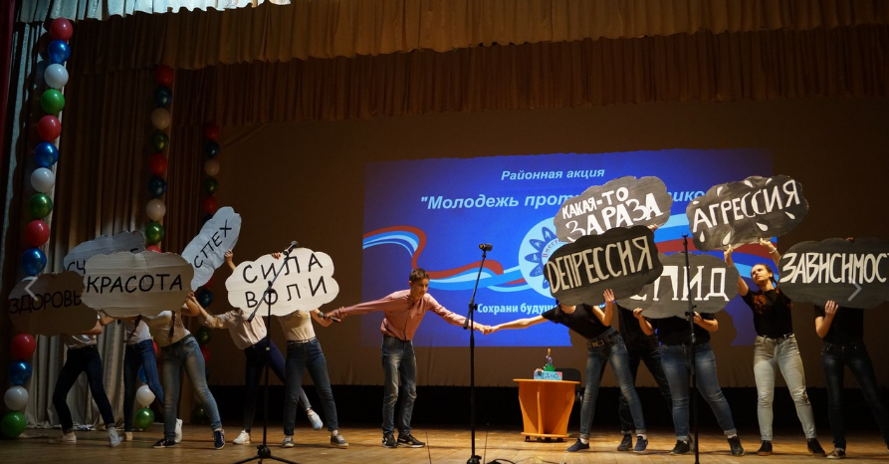
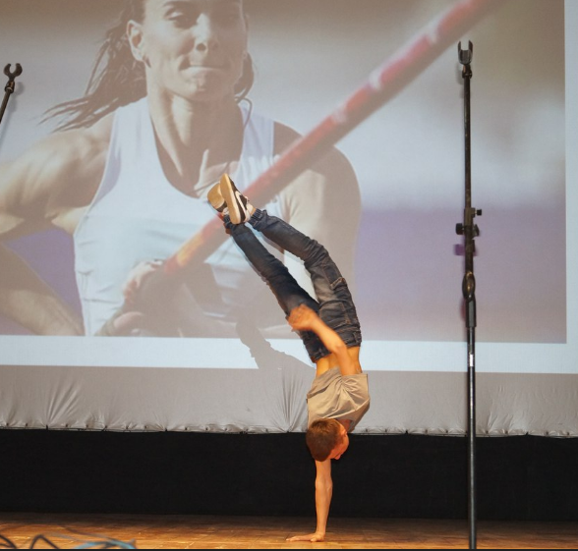
Антинаркотический концерт «Молодежь Морозовского района против наркотиков!»

Slide 10
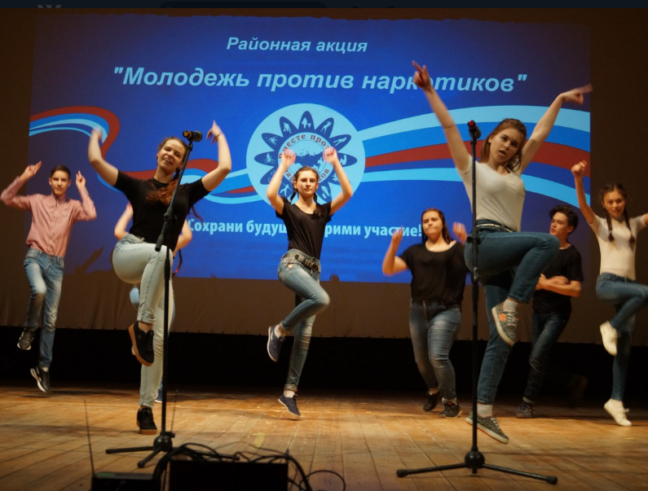
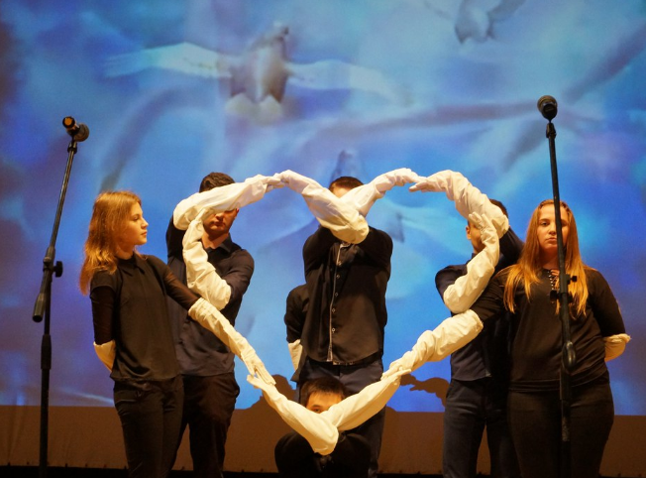
Антинаркотический концерт «Молодежь Морозовского района против наркотиков!»
600 зрителей (максимальная вместимость зрительного зала – 500 человек)
7 образовательных учреждений – выступающих с антинаркотическими агитационными номерами

Slide 11
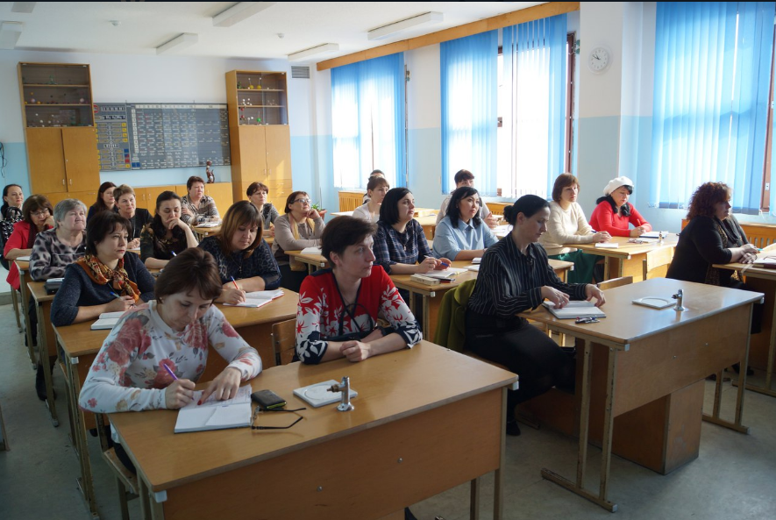
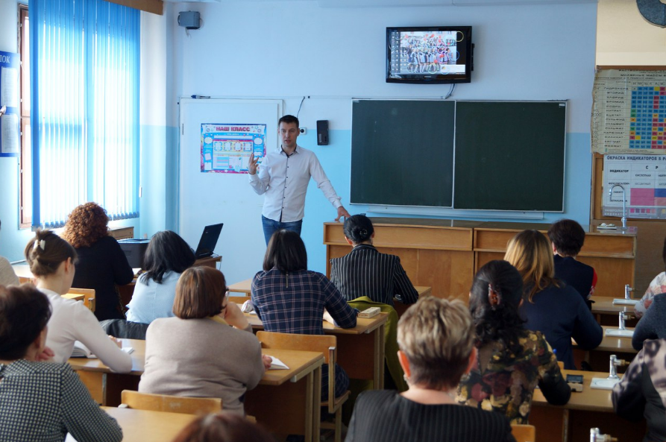
Информационный семинар интернет-безопасности «Нам не страшен синий кит»
50 слушателей – представители родительских комитетов, социальные педагоги общеобразовательных учебных заведений

Slide 12
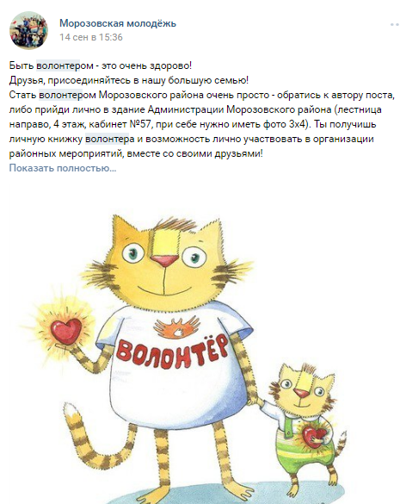
Рекламная пропаганда волонтерства
Роздано 2000 листовок с призывами вступления в волонтерскую семью
Опубликовано 155 постов в социальных сетях с призывами о соблюдении здорового образа жизни
10 анонимных опросов, поднимающих проблемы наркомании, табакокурения, алкогольной зависимости.

Slide 13
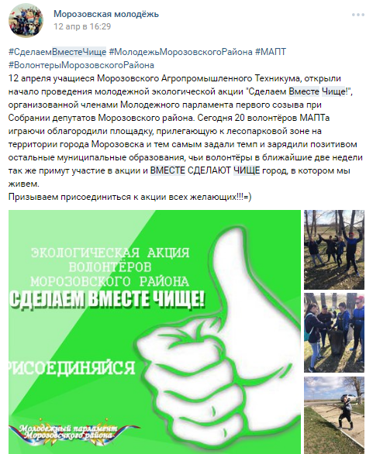
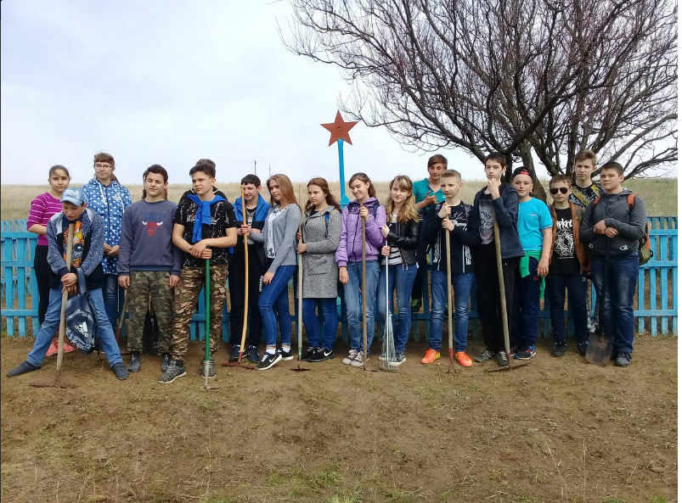
Экологическая акция «Сделаем Вместе чище» с привлечением волонтеров Морозовского района и подростков группы риска
Более 100 волонтеров, совместно с подростками группы риска провели экологическую акцию и очистили от мусора наиболее загрязненные участки города

Slide 14
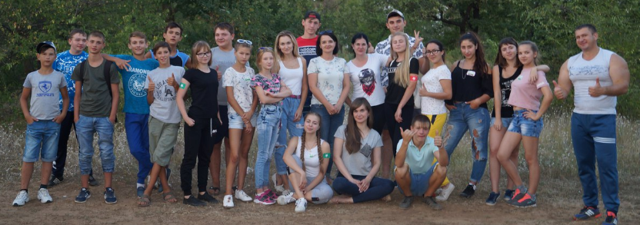
Эко-пикник» с проведением образовательной и спортивной программы для подростков группы риска»
30 участников (15 подростков стоящих на внутришкольном учете/15 волонтеров)
Спортивная программа
Экологическая программа
Беседа о различных хобби

Slide 15
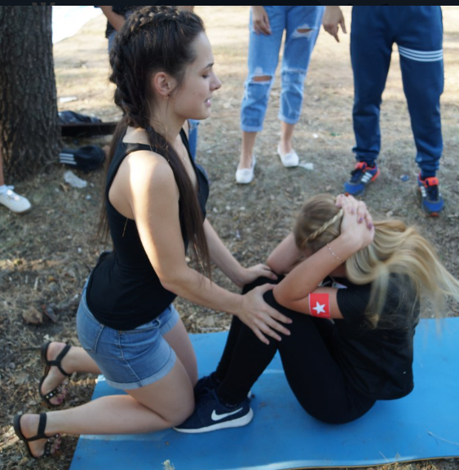
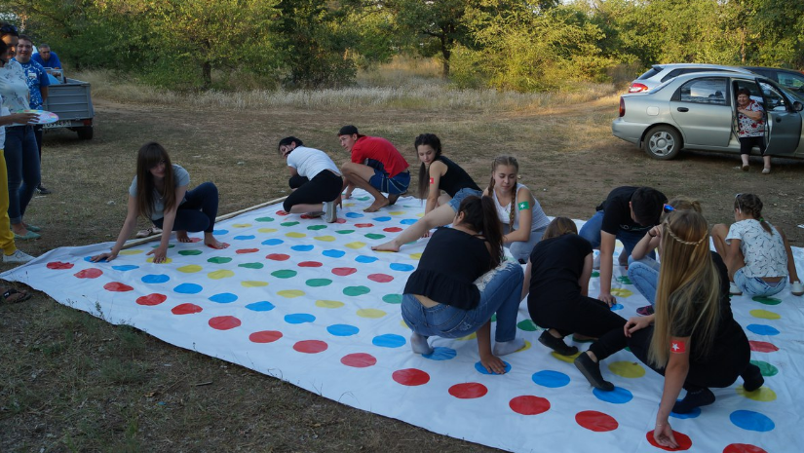
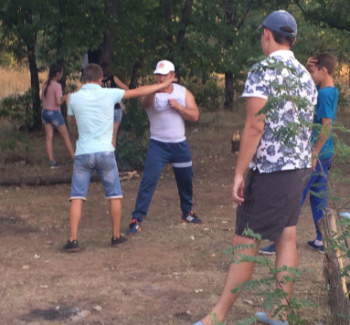
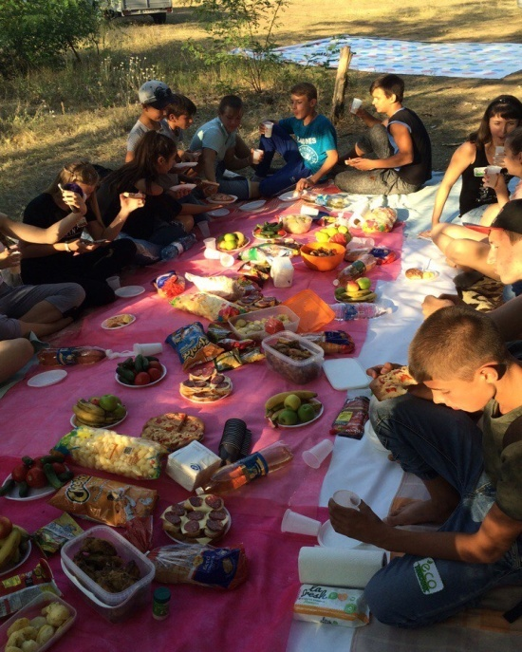
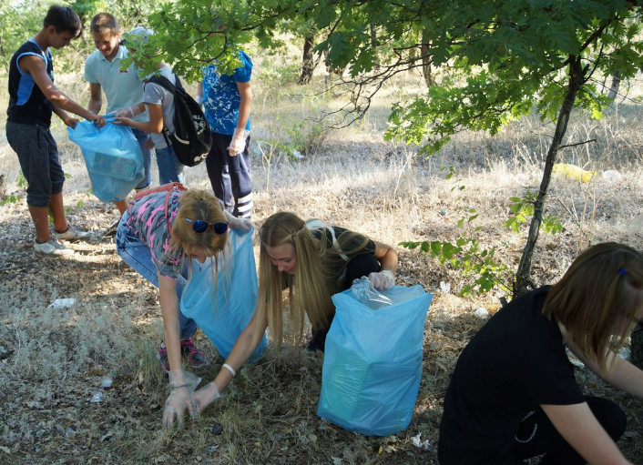
Эко-пикник» с проведением образовательной и спортивной программы для подростков «группы риска»

Slide 16
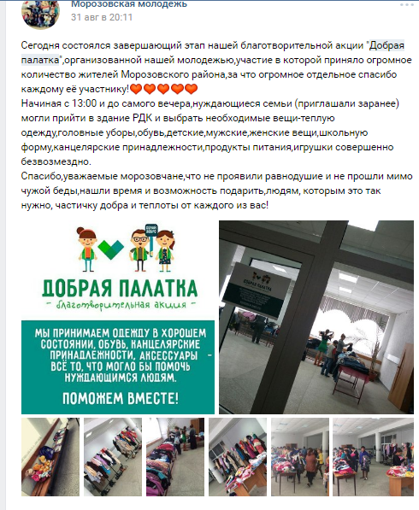
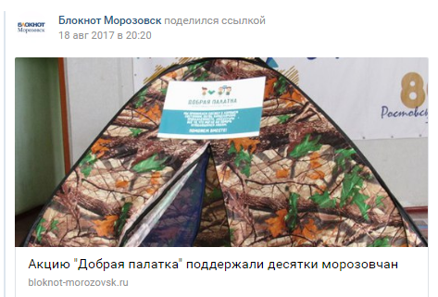
Благотворительная акция «Добрая палатка»
Около 500 кг вещей
(52 пакета) собрано от неравнодушных жителей Морозовского района. Все принесенные вещи розданы нуждающимся
(31 августа палатку посетило 25 семей, в 8 из которых – средний возраст родителей – 25-30 лет).

Slide 17
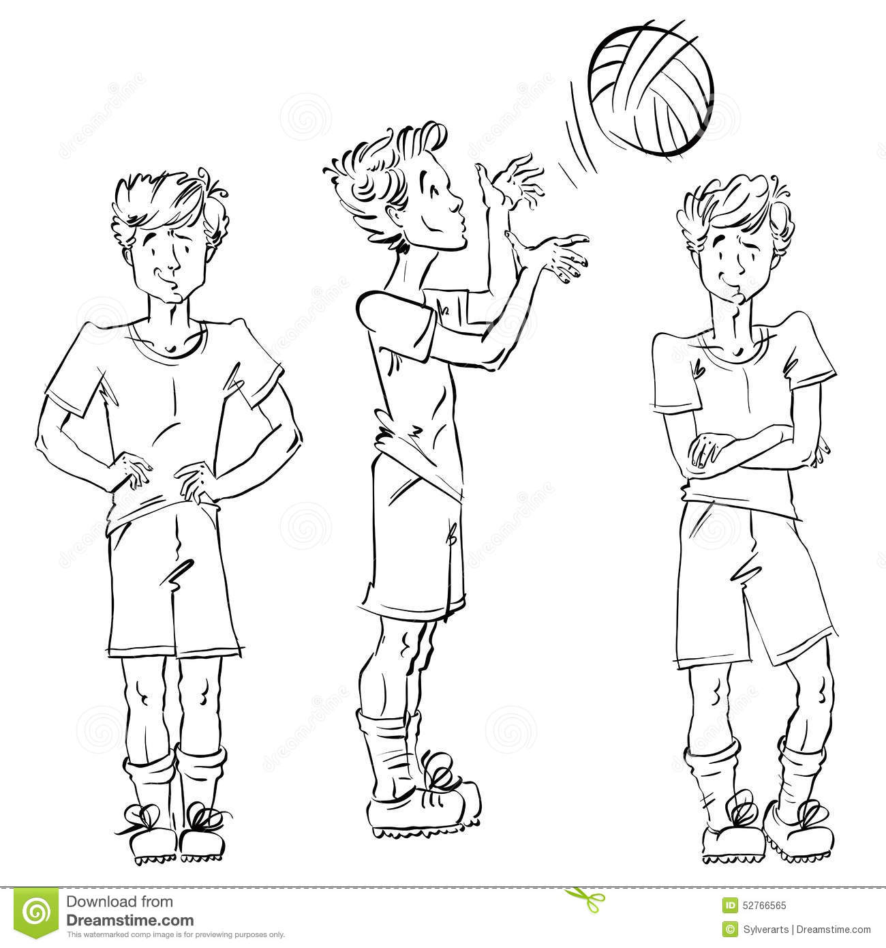
Итог:
Более 500 участников мероприятий проекта
37 вовлеченных в волонтерскую деятельность подростков, состоящих на учете (63,8% от общей численности, стоящих на учете).
Привлечено посредством агитационной деятельности более 100 новых волонтеров.

Slide 18
Творить добро просто!
Внесите свой вклад в копилку добрых дел!
Спасибо за внимание!

